Slide 1
Составила Лихоманова Алла Сулумбековна, воспитатель ГККП «ясли-сада № 102» г. Павлодара
Азбука
города
Павлодара
Презентация предназначена для совместной работы взрослого
( воспитателя, родителя) с ребенком.
Правила работы с «Азбукой города Павлодара»
– 1 клик – открывается страничка, проявляются изображения и голосовое сопровождение.
- пауза, во время которой ребенок может повторить буквы и стихотворение с помощью взрослого.
Еще клик – и то же самое со следующей страничкой.
Павлодар, 2012 г

Slide 2
Азбука
города
Павлодара
А
Б
В
Г
Д
Е

Slide 3
Автовокзал
А
В Павлодаре есть вокзалы, их, конечно, надо знать,
Буду я сейчас вокзалы по порядку называть:
Есть ЖД вокзал у нас – это раз, на ЖД у нас вокзале, Люди поезда встречали,
Ну, а аэровокзал, я вторым его считал,
Тут на аэровокзале, самолеты мы встречали,
А речной вокзал – он –три, транспорт этот назови,
Что увидишь на причале.
А какой вокзал мы не назвали?
А а

Slide 4
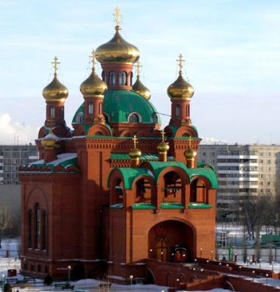
Б
Благовещенский
собор
Б б
Колокола звенят, поют,
И купола блестят
Все в Благовещенский собор,
По праздникам спешат!

Slide 5
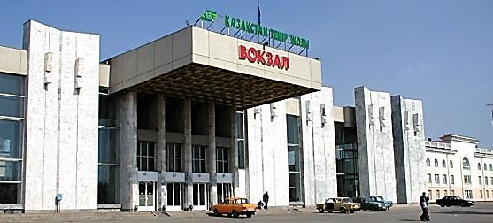
В
Вокзал
Загудел паровоз И вагончики повез Чу-чу-чу, Далеко я укачу! Вагончики зеленые Бегут, бегут, бегут. А круглые колесики Все тук, да тук, да тук
В в

Slide 6
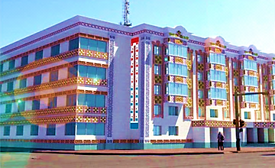
Г
Градусник
Самый большой градусник
Для погоды есть,
И каждый павлодарец
Его может прочесть,
Зимой, весной и летом,
И дождливой осенью,
О погоде у него,
Каждый день мы спросим!
Г г

Slide 7
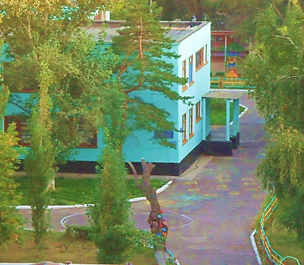
Д
Детский сад
Д д
Детский сад – наш общий дом,
С радостью туда идем!
«Малахитовая шкатулка»-
он так называется,
Заходите в гости к нам,
у нас вам всем понравится!

Slide 8
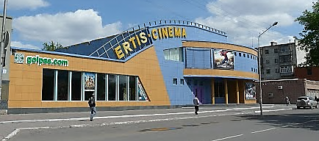
Е
ERTIC CINEMA кинотеатр
В «Ертыс синема» мультфильм,
Все о нем мы говорим,
И про Шрека и Спанч Боба,
Нам история знакома!
Е е

Slide 9
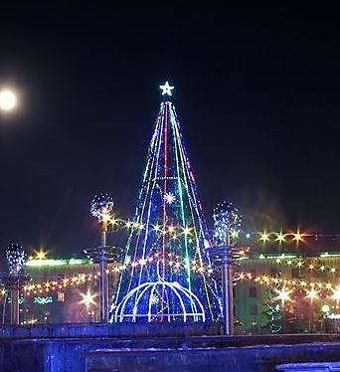
Ё
Ёлка новогодняя
Ё ё
Ёлка новогодняя
На площади стоит,
Огнями сияет,
Нас всех удивляет!

Slide 10
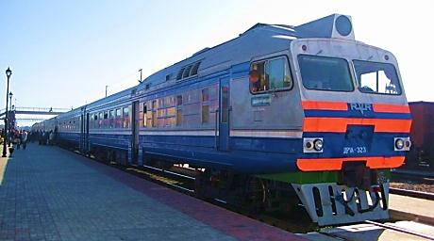
Ж
Железная дорога
Ж ж
Вот – железная дорога,
Поездов на ней так много,
День ли ночь, они спешат,
И колесами стучат!

